Slide 1

创客教育支持生态初步研究
傅骞 博士 fredqian@bnu.edu.cn

Slide 2
0
引言

Slide 3
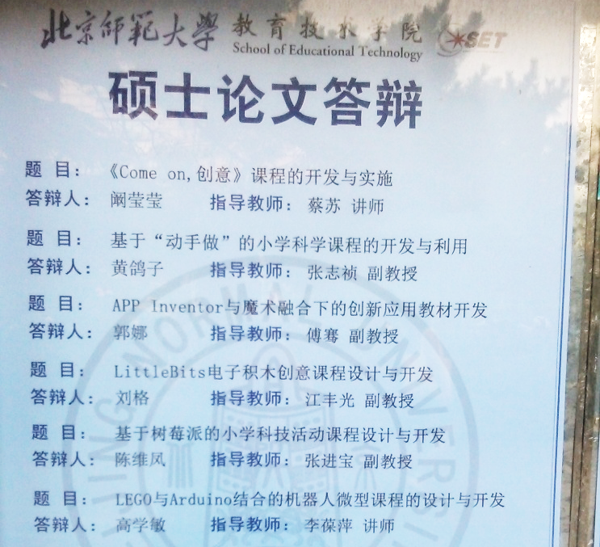

Slide 4
1
创客教育理念

Slide 5
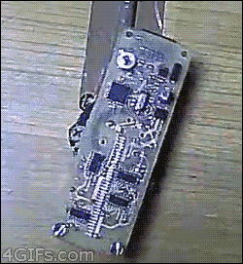
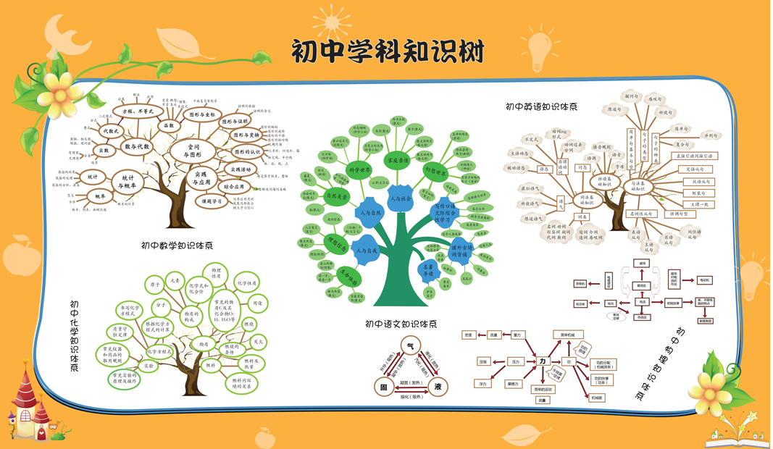

Slide 6
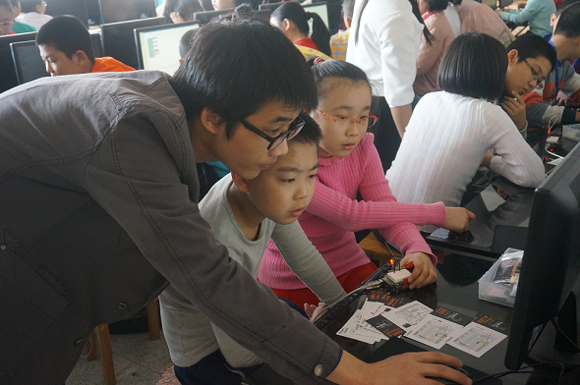
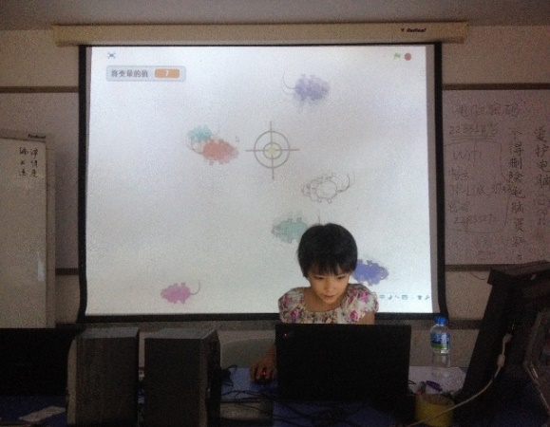
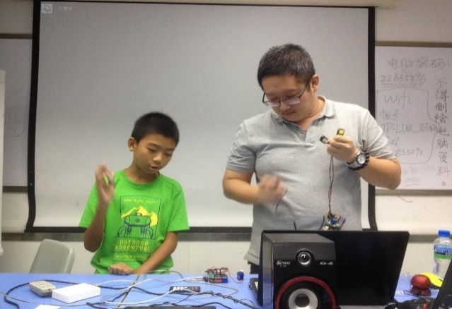
创客教育理念
在技术的帮助下通过课程和活动让学生从内心深处享受创新与分享的快乐，进而形成勇于创新、乐于分享、自信乐观的健康的人格，成就一个幸福的人生。

Slide 7
2
创客教育载体

Slide 8


创意搭建
创意电子
创意机器
Lego，Scratch， App Inventor ，Arduino，Mixly，SketchUp，PPT…
创意编程
创意设计
创意展示

Slide 9
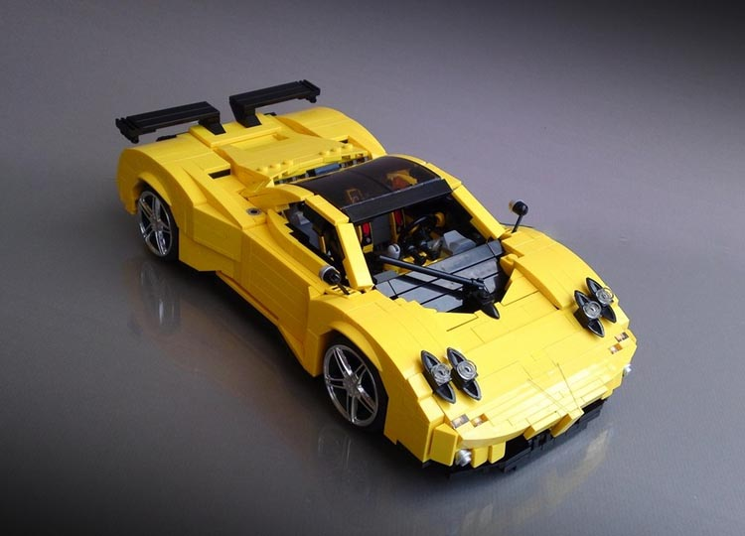
选择多样
塑料
群体众多
幼儿园
应用广泛
独立使用
配合电子使用
木质
金属
中小学
大学，成人
跨学科使用
发展趋势
从作品到知识
从标准到自制

Slide 10
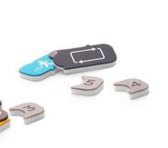


零基础
创作工具
12岁以上儿童使用
用途
广泛
交互式故事
快乐
成长
独立学习能力
快乐分享意愿
积木式图形化操作
开源免费、跨平台
游戏、模式
音乐和艺术
独立解决问题能力
发展趋势
文本、图形、实体编程界面并存
从技能训练到思维培养

Slide 11
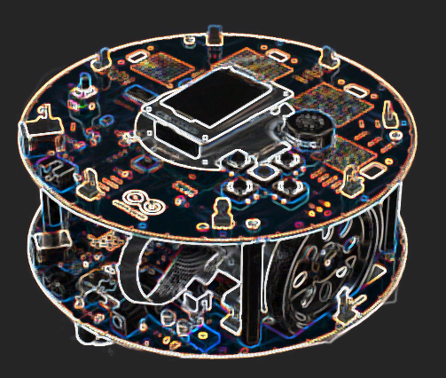
类型多样价格低廉
Arduino,Microbit
易学
易用
图形化操作 Mixly
快乐
成长
激发创意
扩展无限
树莓派
积木化连接
动手实践
发展
趋势
从电子到机器人
…
从单机到网络

Slide 12


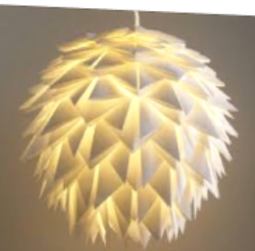
选择
多样
折纸
群体
众多
幼儿园
课程
多样
独立开设
配合电子使用
3D/激光
木工
中小学
大学，成人
跨学科使用
发展
趋势
STEAM整合
低成本设计

Slide 13
3
创客教育
支持生态

Slide 14
交流平台：分享平台、学习平台、购销平台
  各类厂商、高校团体、各类开源组织
课程活动：课程体系、营地活动
  一线教师、教育研究者、学生、培训机构
方法理论：教学方法、课程设计理论
  一线教师、教育研究者
成套商品：电子开发套件、机器人套件
  开源硬件团体、硬件厂商
上位软件：编程工具
  开源软件团体、硬件厂商、软件厂商、高校团体
板卡固件：操作系统、解释器、代码库
  开源软件团体、开源硬件团体、硬件厂商、高校团体
硬件板卡：控制板、扩展板
  开源硬件团体、硬件厂商
底层组件：微处理器、扩展芯片、结构件
  芯片厂商，结构件厂商

Slide 15
交流平台：分享平台、学习平台、购销平台
  Github, KickStarter
为什么这些工作必须由高校来做
课程活动：课程体系、营地活动
  Desgin Thinking, Computional Thinking
方法理论：教学方法、课程设计理论
  4C，5E
成套商品：电子开发套件、机器人套件
  Lego,Arduino,LittleBit
上位软件：编程工具
  Arduino IDE，MakerCode，Scratch，Blockly
板卡固件：操作系统、解释器、代码库
  Arduino，MicroPython，Linux，Espruino，eLua，mBed
硬件板卡：控制板、扩展板
  Arduino，MicroBit，Rasperry Pi，Espruino，mBed
底层组件：微处理器、扩展芯片、结构件
  AVR，ARM，Lego

Slide 16
4
我的努力
不是研究，但都是体力活

Slide 17
交流平台：分享平台、学习平台
  Mixly.org
课程活动：课程体系、营地活动
  面向中小学的普适创客教育课程体系
方法理论：教学方法、课程设计理论
  SCS创客教学法，单元式主题课程设计
成套商品：电子开发套件、机器人套件
  所有厂商自由生产
上位软件：编程工具
  Mixly
板卡固件：操作系统、解释器、代码库
  MixIO
硬件板卡：控制板、扩展板
  MixGo
底层组件：微处理器、扩展芯片、结构件
  从国产芯片出发:ESP32

Slide 18
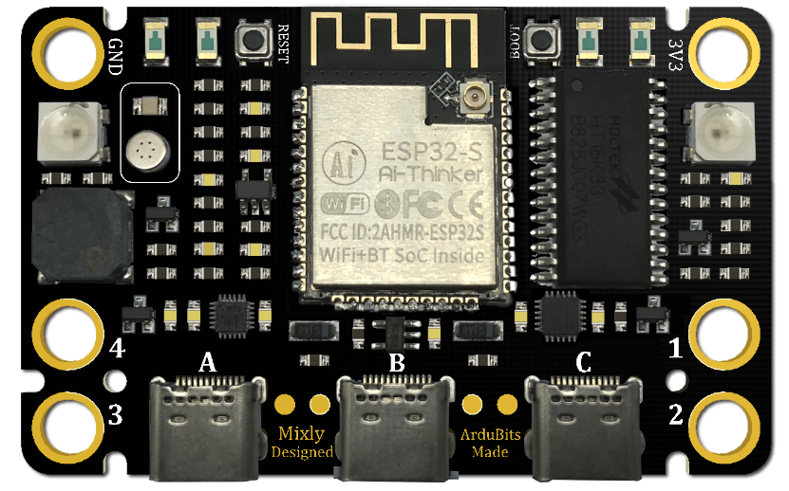
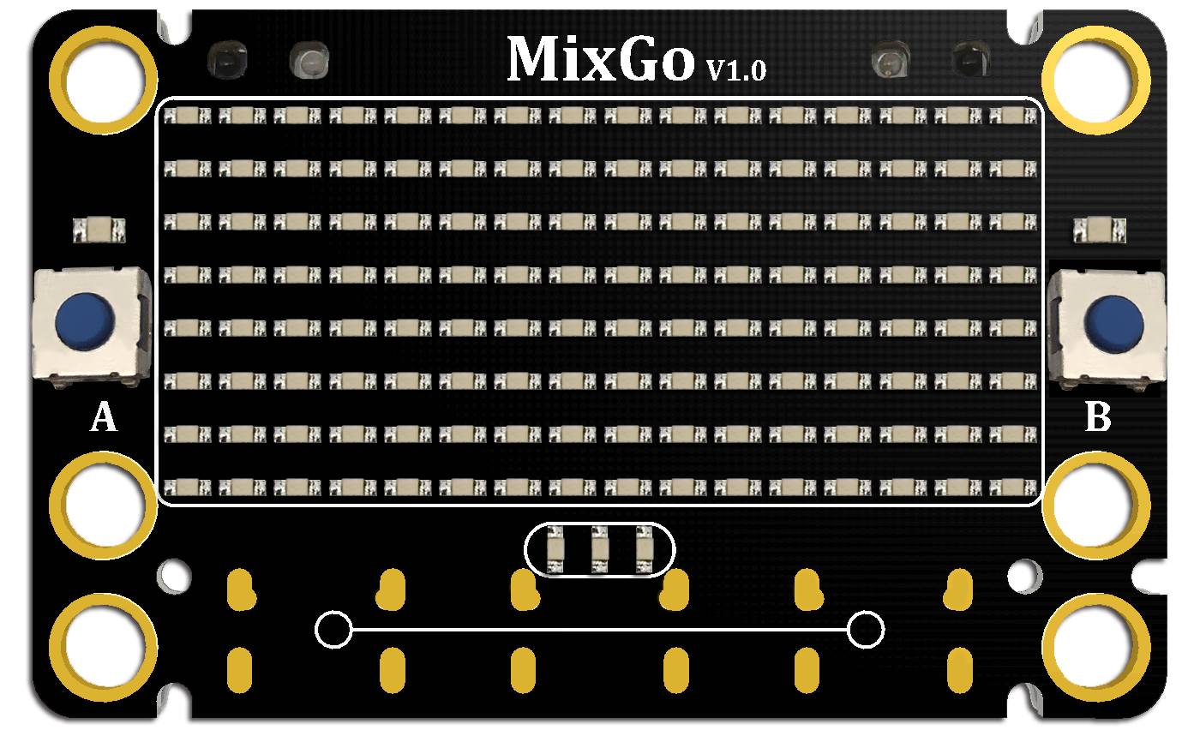
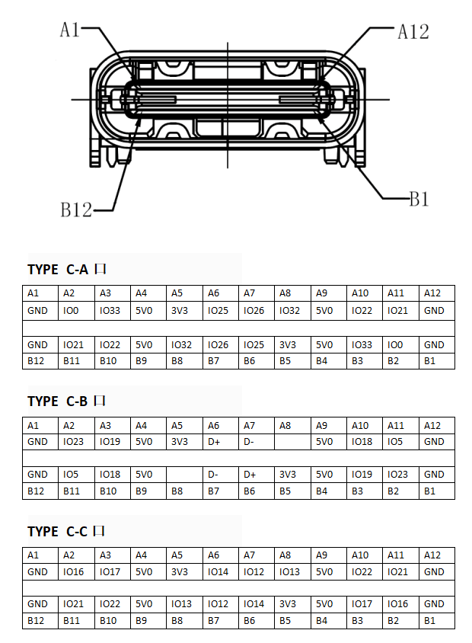
基于ESP，完美支持MicroPython
只设计，不自己生产销售，同时努力把接口定义做成国家标准
原理图，接口全开源，所以用户可以自行生产主控和扩展模块 https://github.com/xbed/mixgo
基于Type-C接口，支持所有扩展需求
支持高中信息技术课程开源硬件，物联网，人工智能的开设需求
  MixGo

Slide 19
早期工作，让JS可以运行在所有至此mbed的开发板上，基于Espruino二次开发
https://github.com/xbed/MixIO
让用户有更多的选择，让JS有更多的机会
已经不在维护，后期会转向MicroPython解释器的移植
  MixIO

Slide 20
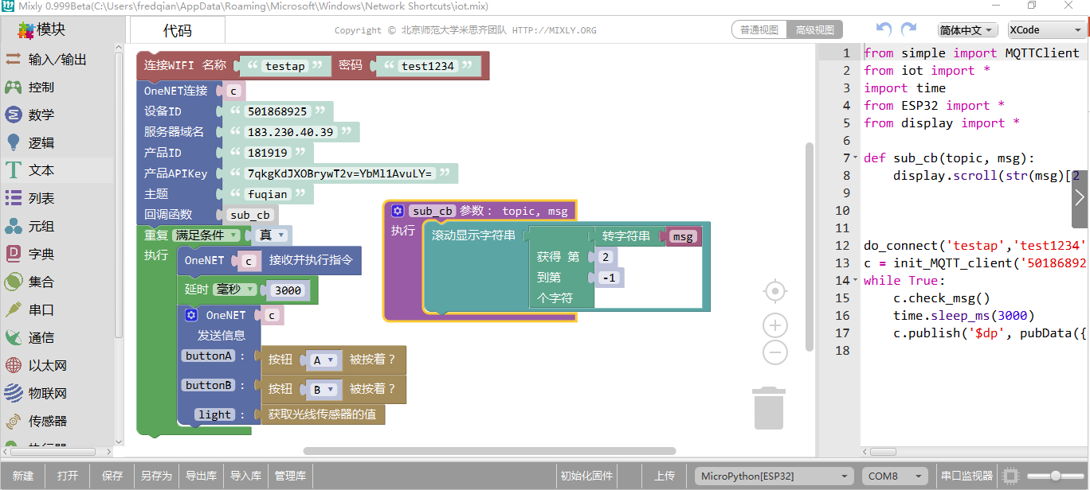
面向中小学信息技术教育的图形化编程工具，全免费，全平台，核心代码全开源
支持Arduino(AVR全系列)，MicroPython（ESP32,Microbit）,Python
https://github.com/xbed/Mixly_Arduino
  Mixly

Slide 21
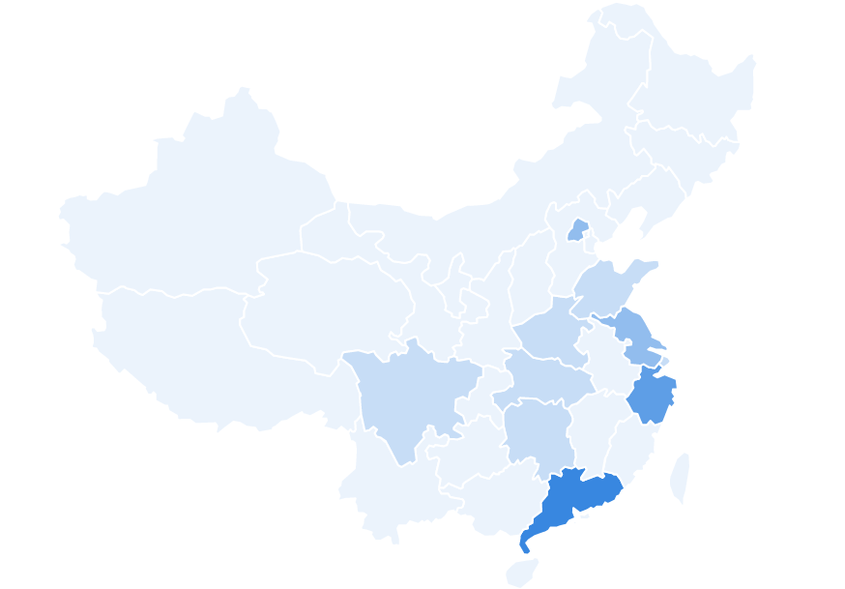
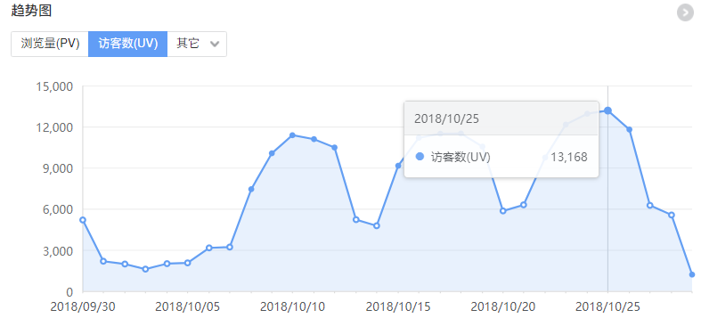
中国 | 以色列 | 比利时
韩国 | 匈牙利 | 瑞士
巴西 | 土耳其 | 芬兰
西班牙 | 秘鲁 | 罗马尼亚
美国 | 厄瓜多尔 | 安哥拉
法国 | 哥伦比亚 | 瑞典
马来西亚 | 希腊 | 也门
加拿大 | 克罗地亚 | 玻利维亚
捷克 | 波兰 | 巴基斯坦
日本 | 伊朗 | 斯洛伐克
澳大利亚 | 葡萄牙 | 挪威
意大利 | 牙买加 | 拉脱维亚
德国 | 新西兰 | 南非
荷兰 | 阿根廷 | 爱尔兰
俄罗斯 | 墨西哥 | 菲律宾
新加坡 | 丹麦 | 摩洛哥
泰国 | 柬埔寨 | 留尼汪岛
英国 | 印度 | 智利
印度尼西亚 | 越南
奥地利 | 塞浦路斯

Slide 22
选择主题构建课程主线
单元子任务独立且递增
完成综合任务表现主题
从易到难设计单元任务
  单元式主题课程设计

Slide 23
单元 | 序号 | 章节名称 | 任务
报警器 | 1 | 声音报警器 | 触发警报，则蜂鸣器响
 | 2 | 声光同步报警器 | 灯随报警频率高低呈现不同亮度
 | 3 | 警报可解除报警器 | 按下按钮，解除警报
八音盒 | 4 | 特雷门琴 | 根据手离超声波的距离，发出不同频率
 | 5 | 欢乐颂 | 蜂鸣器播放特定的旋律
 | 6 | 可控八音盒 | 当按下按钮八音盒响，马达上的小人旋转
击鼓传花 | 7 | 随机点名 | 按下按钮，随机产生一个同学的名字
 | 8 | 猜数字 | 按下遥控器按键，输入对应的数字
 | 9 | 接受惩罚 | 当猜中数字，则系统会自动出现一条惩罚
欢乐打地鼠 | 10 | 地鼠现身 | 每隔1s随机出现一只地鼠
 | 11 | 消灭地鼠 | 打中地鼠，分数增加
 | 12 | 游戏结束 | 当1S内未打或者打错，游戏失败

Slide 24
Share
成功作品分享
Cooperation
协同任务完成
Stimulate
创新激发引导
State
知识要点讲解
Copy Extend
扩展任务模仿
Story
情境故事引入
Copy
简单任务模仿
  SCS创客教学法

Slide 25
商场人数计数系统
步骤 | 具体描述
情境故事引入 | 播放商场和公园的计数系统图片和效果
简单任务模仿 | 完成需求定义，实现人数统计
知识要点讲解 | 学习LCD的使用，复习中断和接近开关的使用
扩展任务模仿 | 如何统计当前商场内人数？加一个接近开关完成
创新激发引导 | 从输入、输出、交互三个角度进行激发，学生头脑风暴，完成需求即可

Slide 26
年级 | 学期 | 课程内容 | 年级 | 学期 | 课程内容
二年级 | 上 | 积木搭建（造型为主） | 六年级 | 上 | 创意机器（Mixly For Arduino上）
 | 下 | 积木搭建（结构为主） |  | 下 | 创意机器（Mixly For Arduino下）
三年级 | 上 | 创意搭建（结构件+马达） | 七年级 | 上 | 创意电子（Mixly For APython上）
 | 下 | 创意搭建（结构件+马达+逻辑） |  | 下 | 创意电子（Mixly For APython下）
四年级 | 上 | Scratch（上） | 八年级 | 上 | 智能机器人（Mixly For APython上）
 | 下 | Scratch（下） |  | 下 | 智能机器人（Mixly For APython下）
五年级 | 上 | 创意电子（Mixly For Arduino上） | 备注：3D打印，激光雕刻等作为社团课程按需开设。
 | 下 | 创意电子（Mixly For Arduino下）
  面向中小学的普适创客教育课程体系

Slide 27
5
未来研究
——编程教学为核心

Slide 28
混合式编程教学
混合式编程教学环境的设计与开发
支架式编程教学
混合式编程教学策略研究及效果分析
混合式编程环境中的学生行为分析
开放式与支架式编程教学环境在线学习效果研究
支架式编程教学环境设计与开发
支持教师自己设计任务
学生任务完成情况实时反馈

Slide 29
谢谢大家！

